Slide 1
Comparación de los perfiles de expresión génica entre derivados resistentes a carfilzomib y líneas celulares parentales de mieloma humano
Frank Steven Cabezas Criollo & Nelson Felipe Moreno Gómez

Slide 2
Descripción del experimento
Las células KMS-11 y KMS-34 fueron expuestas a concentraciones crecientes de carfilzomib de manera escalonada durante un período de 18 semanas: las células se adaptaron al crecimiento en 4 nM de carfilzomib en 4 semanas, a 6 nM en otras 6 semanas y a 12 nM después de 8 semanas adicionales. Los cultivos celulares resultantes, denominados KMS-11/Cfz y KMS-34/Cfz, respectivamente, mantuvieron la resistencia al carfilzomib incluso cuando fueron evaluados tras la eliminación de la presión selectiva durante aproximadamente 8 semanas.

Slide 3
Descripción del experimento
Las células KMS-11/Cfz y KMS-34/Cfz fueron analizadas para perfiles de expresión génica tras una semana de crecimiento en ausencia de carfilzomib, junto con las células parentales KMS-11 y KMS-34 que no habían sido expuestas al fármaco (muestras por triplicado).

Slide 4
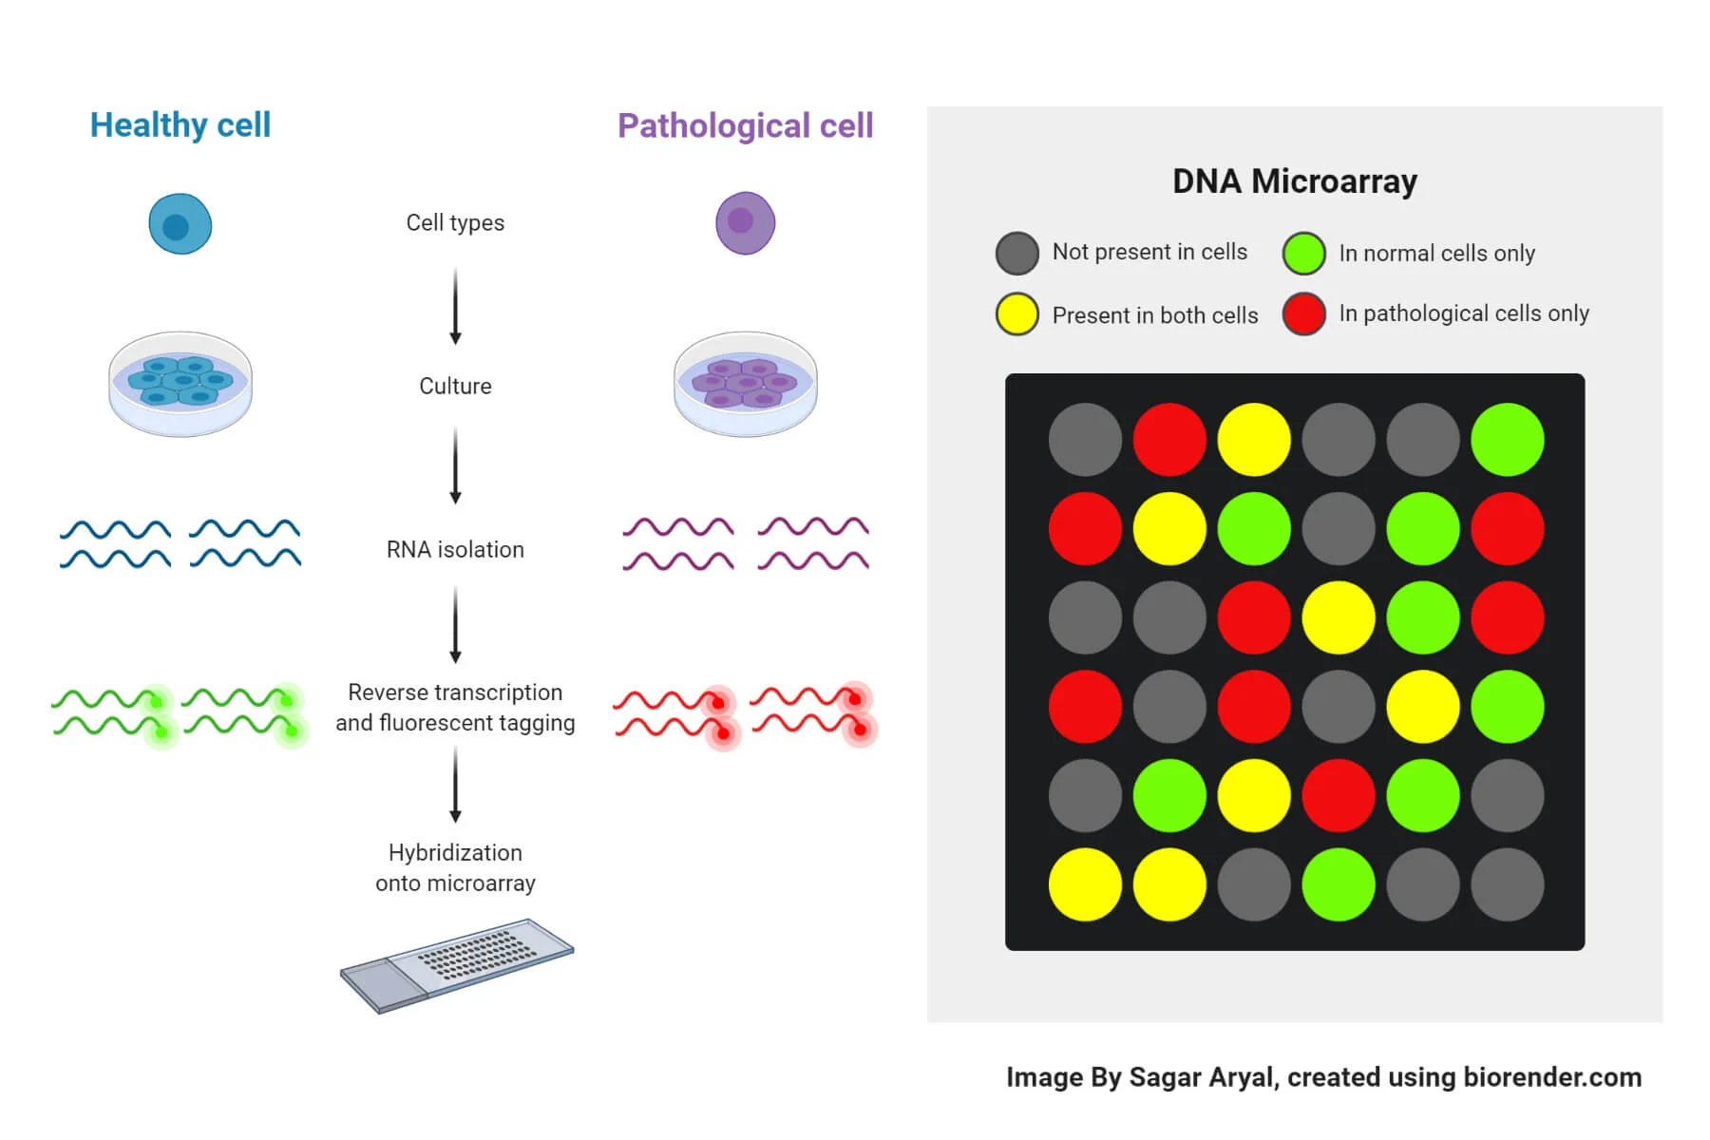
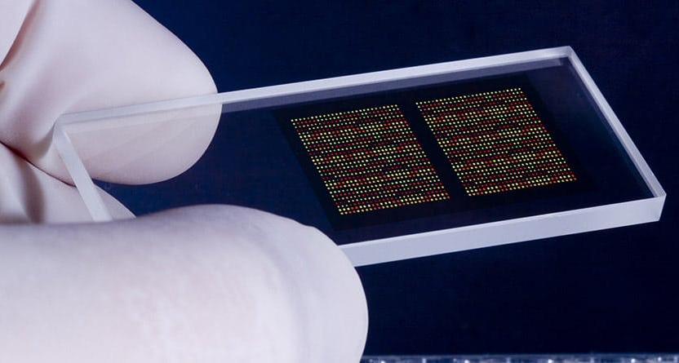
Descripción de los datos

Slide 5
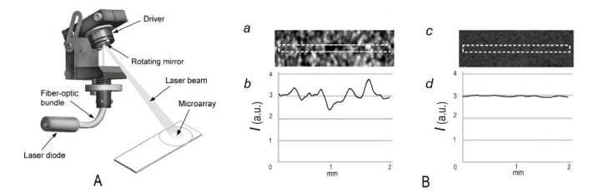
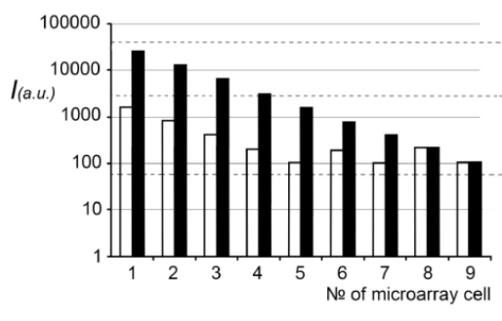
Cada pozo del microarray mide 100um.
Unidades Arbitrarias (U.A) como la suma de los valores de señal de todos los píxeles que cubrían el área medida, dividida entre el número de píxeles.
(Lysov et al., 2017 )

Slide 6
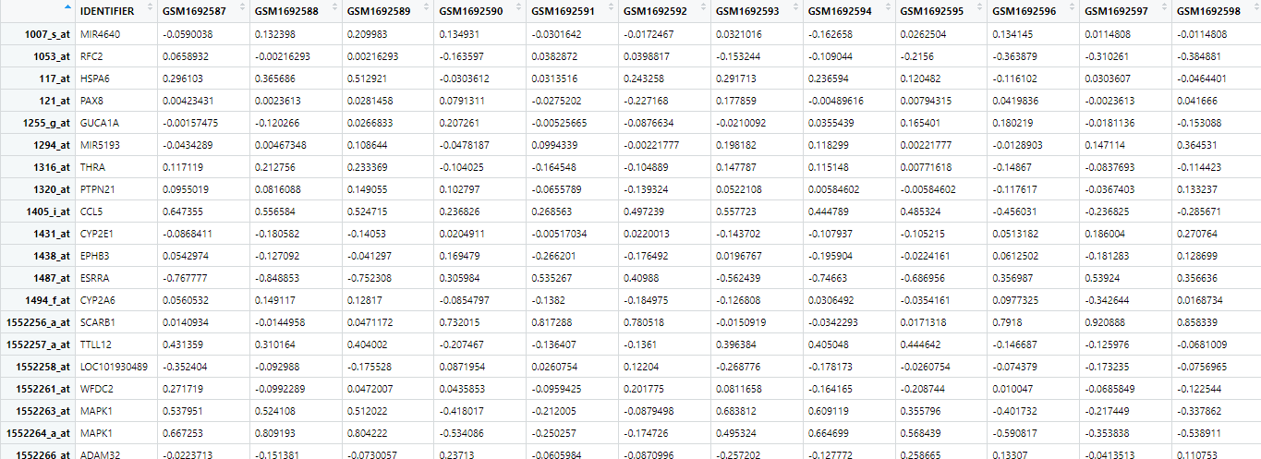
Expresión diferencial de genes (Multiple myeloma cell lines with acquired resistance to chemotherapeutic agent carfilzomib)
14 columnas (ID, gene_ID, Celulas) observaciones 54675 (genes)
2015 Jan 1

Slide 7
Descripción de datos
El tipo de datos en un microarray de expresión génica es continuo y además miden:
1 Intensidad de fluorescencia (Raw Data):
Cada gen está representado por sondas en el chip.
Cuanta más fluorescencia emite una sonda, mayor es la expresión de ese gen.
Estos datos son numéricos y crudos, en archivos tipo .CEL .
2 Expresión génica normalizada:
Los datos crudos se procesan para corregir variaciones técnicas.
El resultado es un valor de expresión relativa por gen y muestra.

Slide 8
Descripción Columnas
}
GSM1692587 KMS-11/Cfz_rep1_261900
GSM1692588 KMS-11/Cfz_rep2_261899
GSM1692589 KMS-11/Cfz_rep3_261901
GSM1692590 KMS-34/Cfz_rep1_261893
GSM1692591 KMS-34/Cfz_rep2_261894
GSM1692592 KMS-34/Cfz_rep3_261895
GSM1692593 KMS-11_rep1_261898
GSM1692594 KMS-11_rep2_261897
GSM1692595 KMS-11_rep3_261896
GSM1692596 KMS-34_rep1_261892
GSM1692597 KMS-34_rep2_261891
GSM1692598 KMS-34_rep3_261890
Células expuestas a carfilzomib

Slide 9
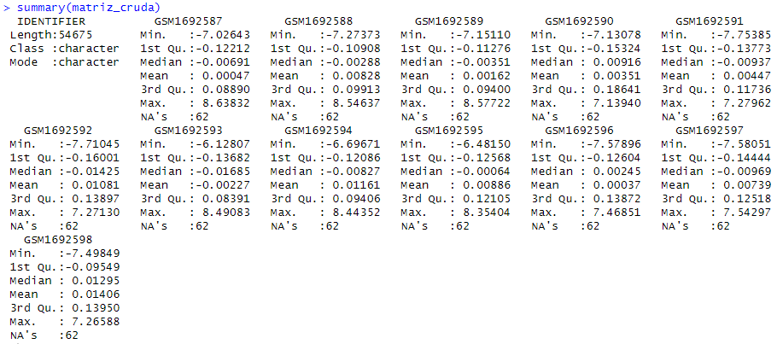
Log2
dimensionalidad: 12
dispersión: no hay datos nulos ni ceros
resolución: se aplica diferentes escalas de normalización(en este caso logarítmica) para reducir ruido técnico.

Slide 10
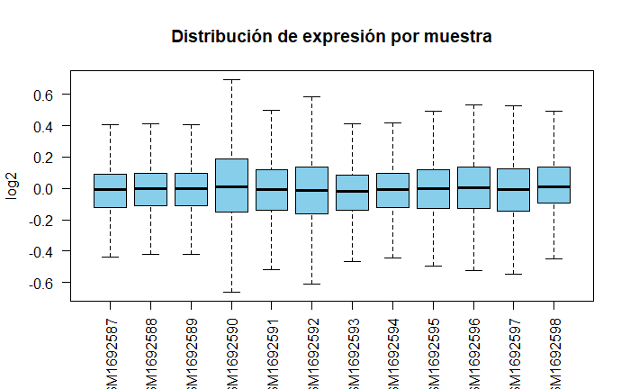
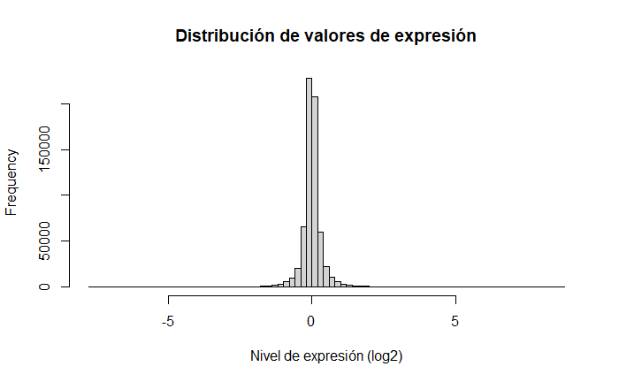
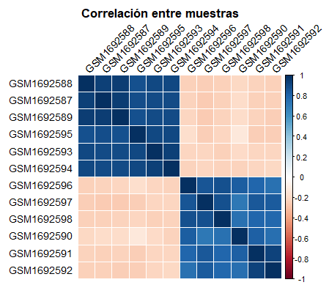
Log2
¿cuales son el conjunto de genes que podrían explicar mejor la resistencia al fármaco?

Slide 11
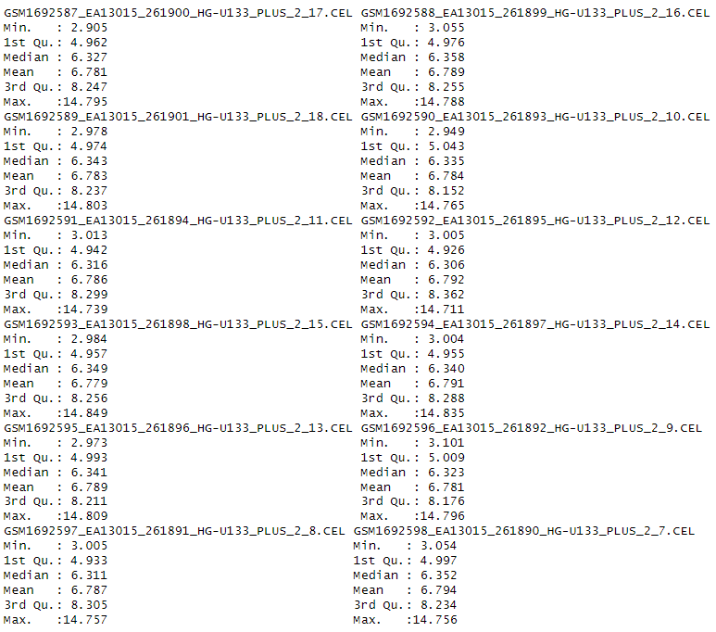
Raw data

Slide 12
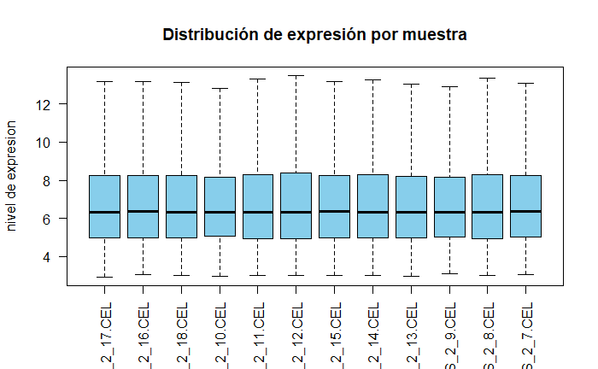
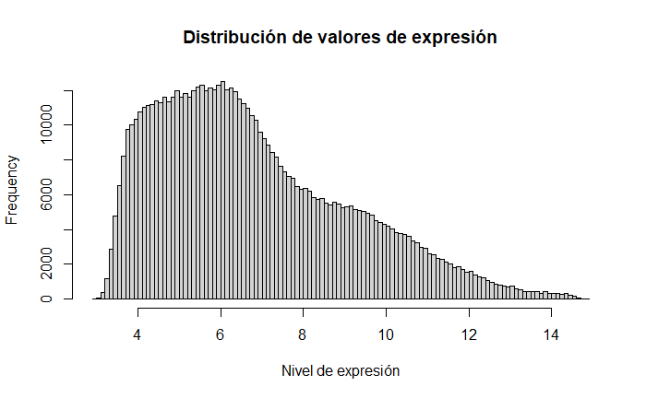
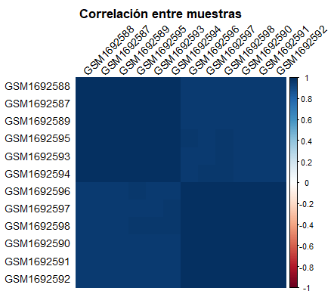
Raw data

Slide 13
¿Que se espera encontrar?
Analizar los datos crudos y procesarlos para observar posibles patrones aplicando técnicas de minería de datos con el fin de encontrar conjuntos de genes que expliquen la resistencia al carfilzomib.

Slide 14
Referencias
Lysov, Y., Barsky, V., Urasov, D., Urasov, R., Cherepanov, A., Mamaev, D., Yegorov, Y., Chudinov, A., Surzhikov, S., Rubina, A., Smoldovskaya, O., & Zasedatelev, A. (2017). Microarray analyzer based on wide field fluorescent microscopy with laser illumination and a device for speckle suppression. Biomedical Optics Express, 8(11), 4798. https://doi.org/10.1364/boe.8.004798
Riz I, Hawley TS, Hawley RG. KLF4-SQSTM1/p62-associated prosurvival autophagy contributes to carfilzomib resistance in multiple myeloma models. Oncotarget 2015 Jun 20;6(17):14814-31. https://www.ncbi.nlm.nih.gov/geo/query/acc.cgi?acc=GSE69078

